Slide 1
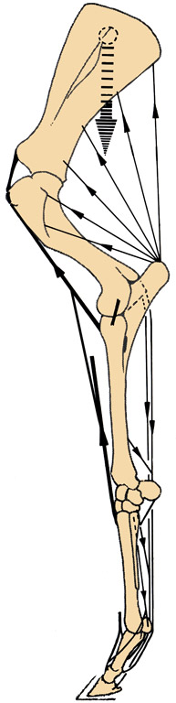
Articulações do membro torácico
Umeral ou Ombro
Cotovelo
Carpo
Joelho
Boleto
Metacarpofalângica
Quartela
Interfalângicas
Úngula

Slide 2
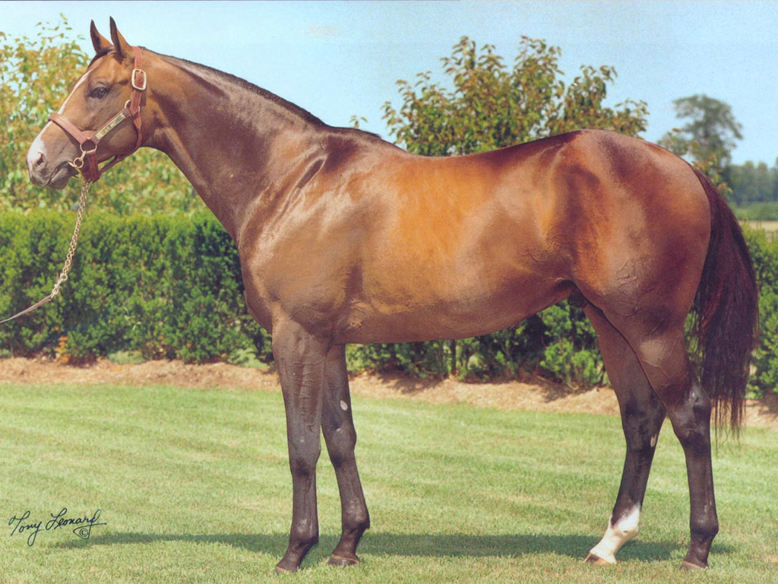
Sinsarcose

Slide 3
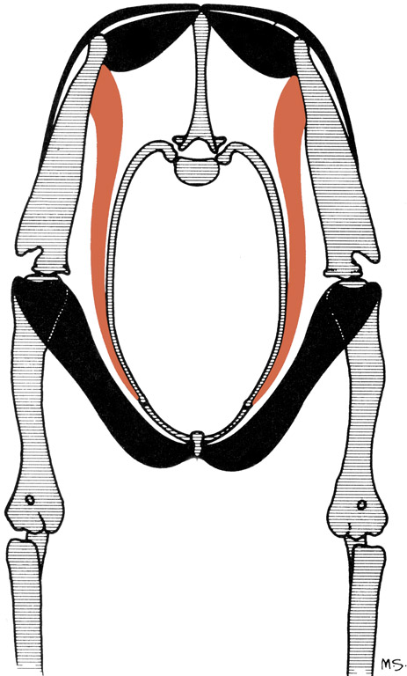
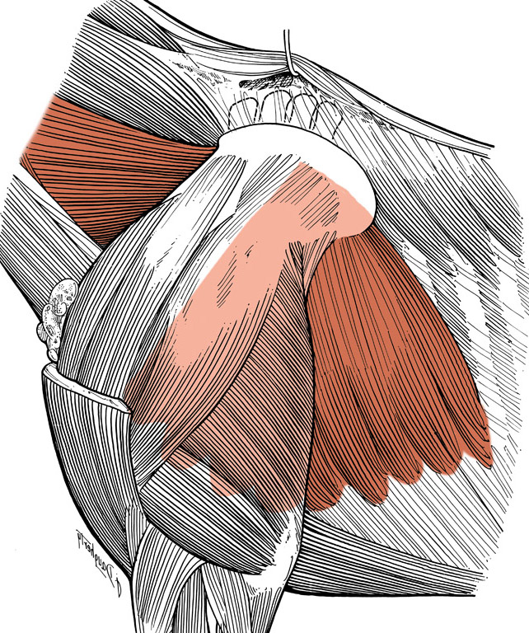

Slide 4
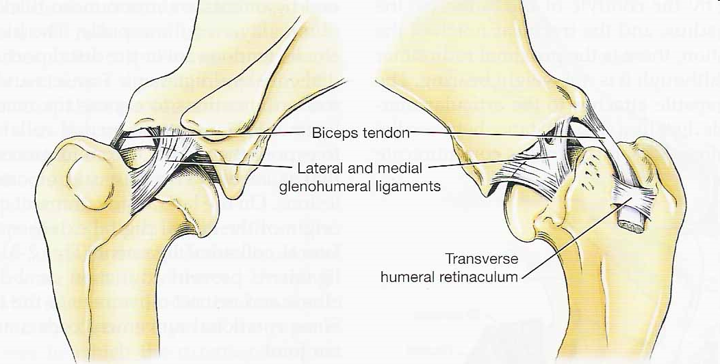
Umeral ou Ombro
Lábio glenoidal
Ligamentos glenoumerais
Ligamento coracoumeral

Slide 5
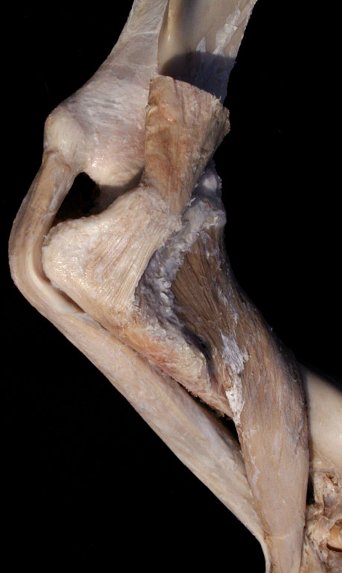
Parte fibrocartilaginosa do tendão do bíceps braquial
Aparelho de sustentação passiva

Slide 6
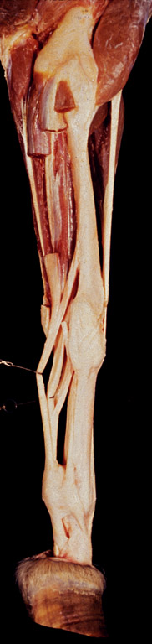
Aparelho de sustentação passiva
Bíceps braquial
Lacerto fibroso
Extensor carporadial

Slide 7
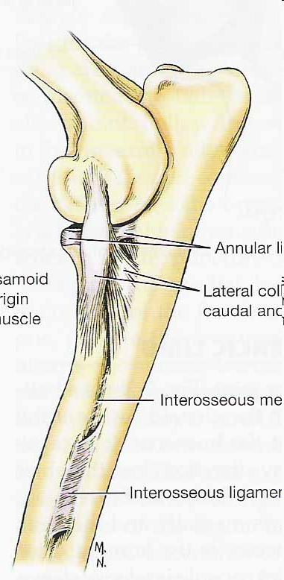
Cotovelo
Ligamento colateral
lateral
Ligamento anular
Membrana interóssea

Slide 8
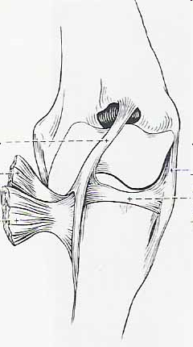
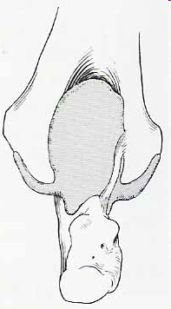
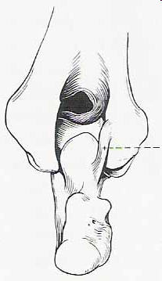
Cotovelo
Ligamento oblíquo
Ligamento do olécrano

Slide 9
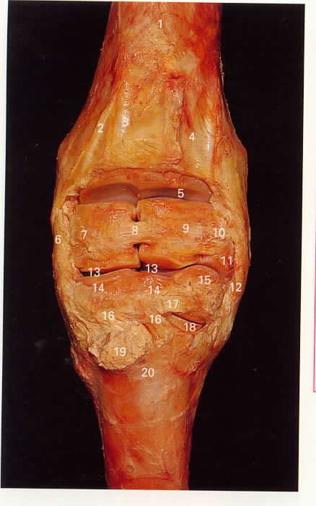
Carpo
Articulações:
Antebraquiocárpica
Mediocárpica
Carpometacárpica

Slide 10
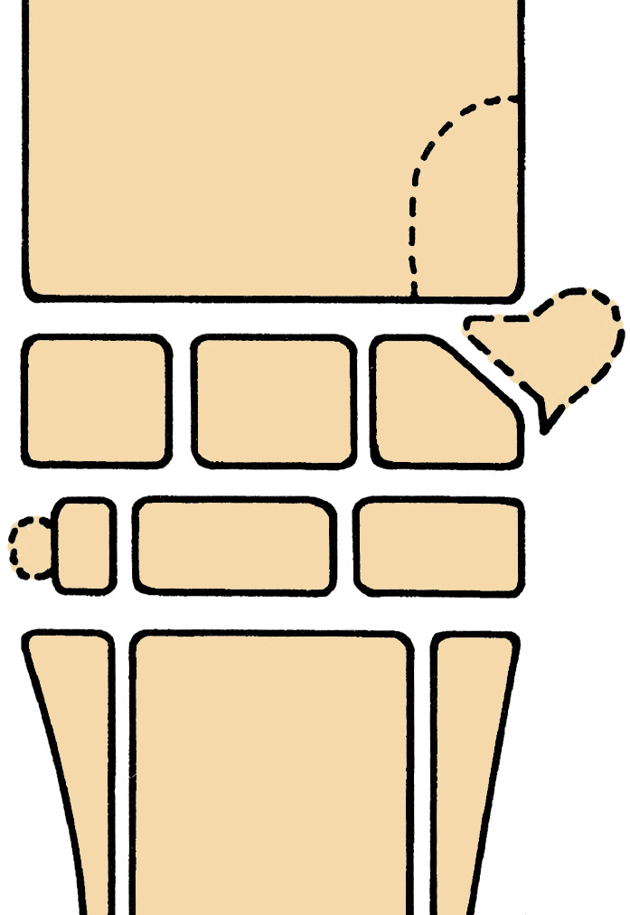
Rádio
Ulna
Antebraquiocárpica
Acess
-ório
Inter-médio
Radial
Ulnar
Mediocárpica
1
2
3
4
1
Carpometacárpica
III meta-carpiano
Cavalo
Notes:
10

Slide 11
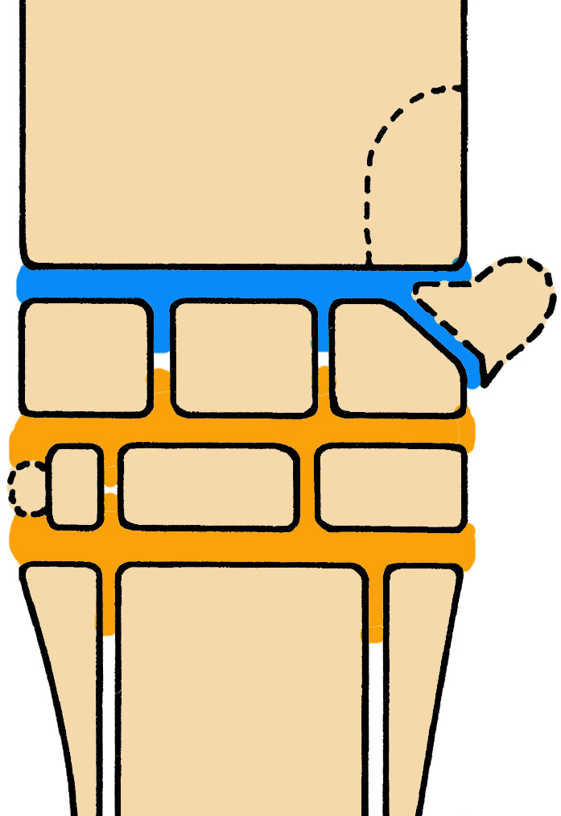
Rádio
Ulna
3
4
III meta-carpiano
Notes:
11

Slide 12
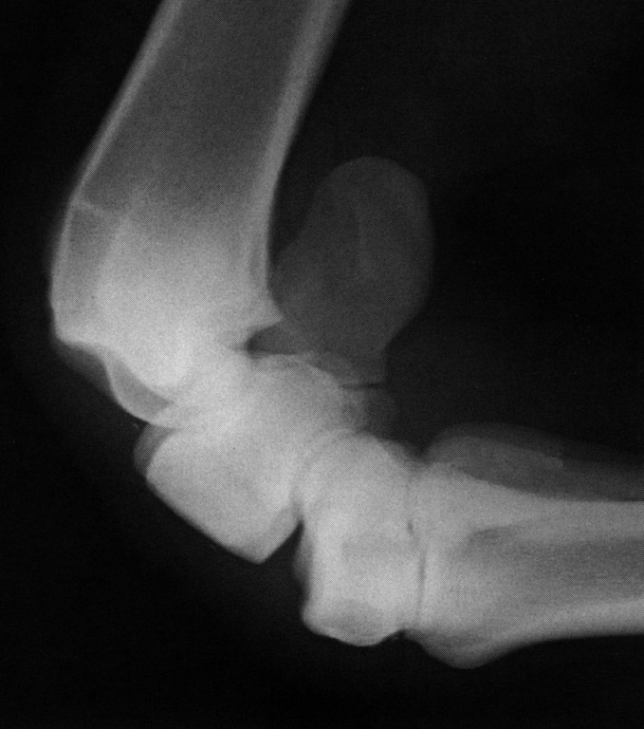
Rádio
Notes:
12

Slide 13
Carpo
Ligamentos
Colaterais lateral e medial (longo e curto)
Intercárpicos dorsais, palmares e interósseos

Slide 14
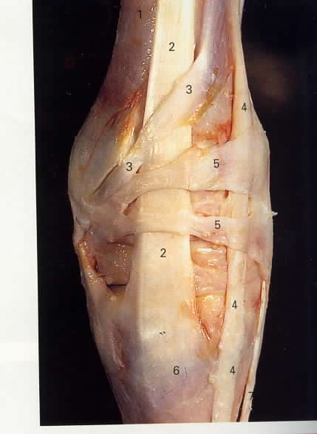

Slide 15
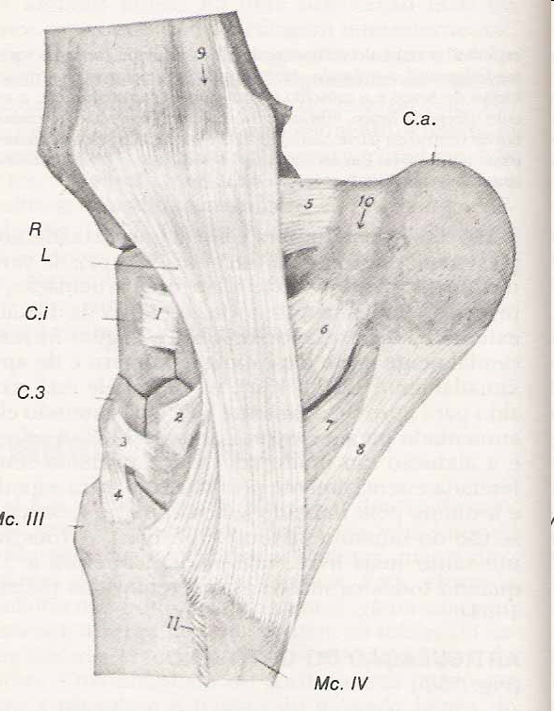
LIGAMENTOS DO OSSO ACESSÓRIO
Acessório ulnar
Acessório carpoulnar
Acessório quartal
Acessório metacárpico
Notes:
15

Slide 16
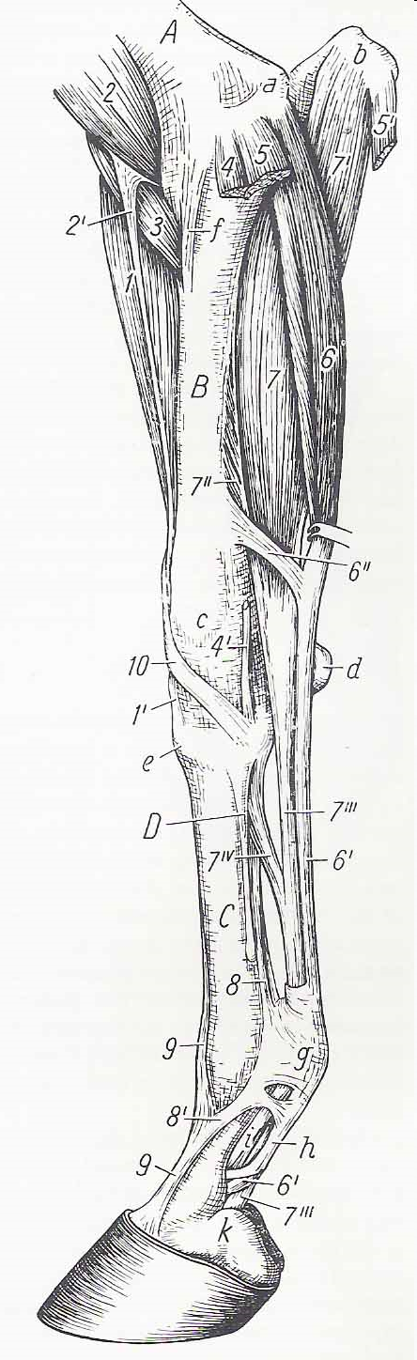
Ligamento acessório do músculo flexor digital profundo (ligamento frenador)
Estabiliza o aparelho de sustentação do membro
Notes:
16

Slide 17
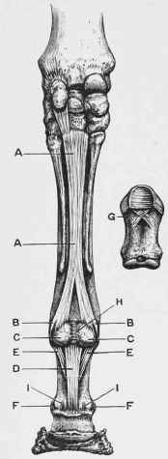
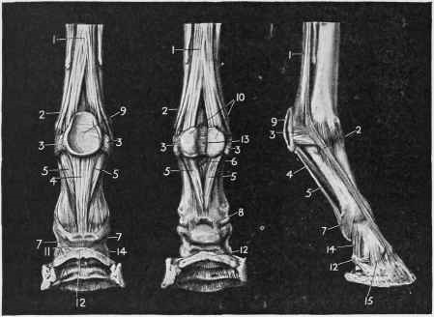
Metacarpofalângica
Lig. Colaterais lateral e medial
Lig. Sesamóides colaterais lateral e medial
Lig. Palmar
Lig. Reto
Lig. Oblíquo
Lig. Cruzado
Lig. Curto
M. Interósseo

Slide 19
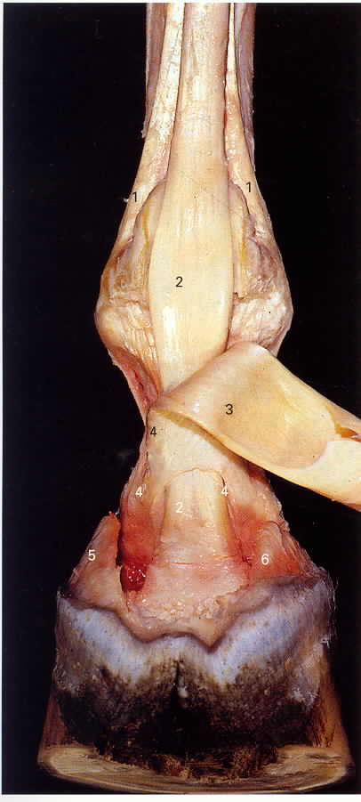
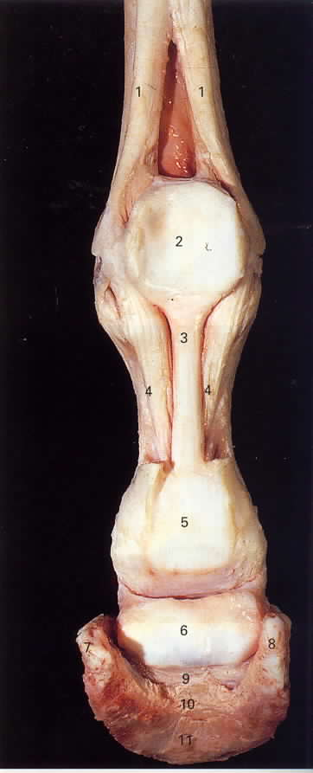
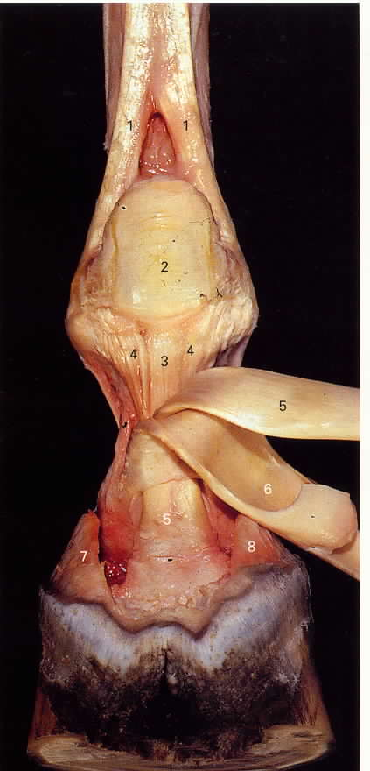

Slide 20
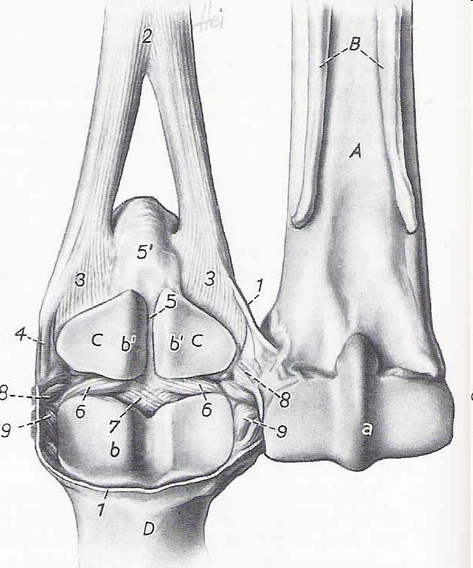
Lig. Sesamóide
curto
Lig. Sesamóide
cruzado

Slide 21
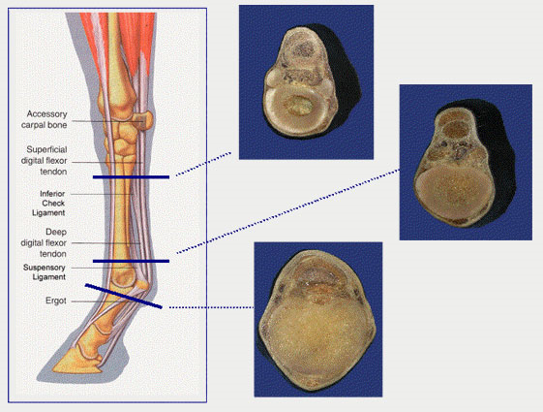

Slide 22
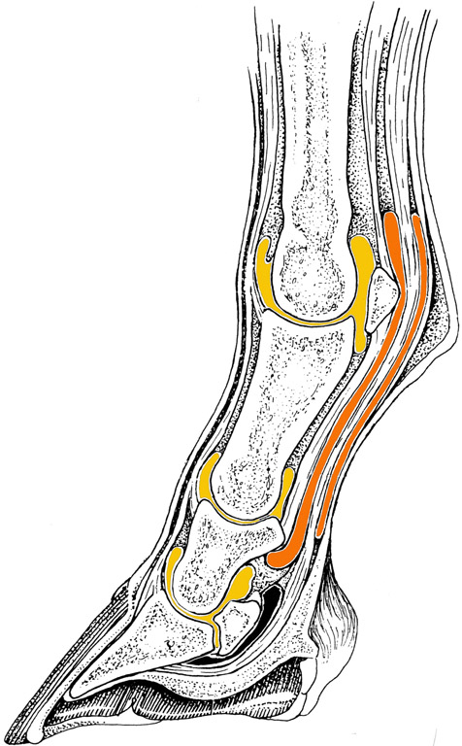
Recessos dorsais e palmares

Slide 23
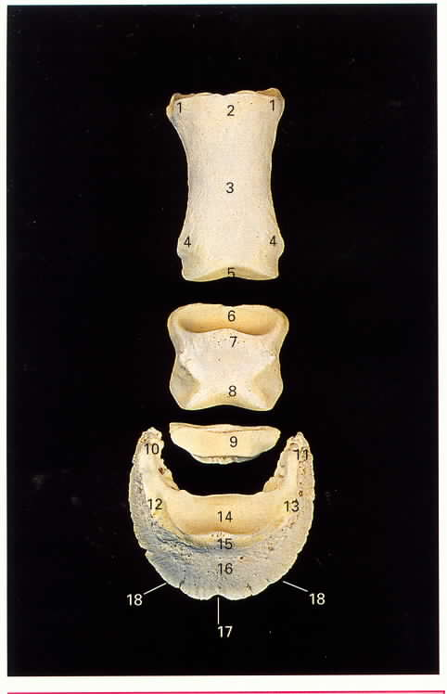
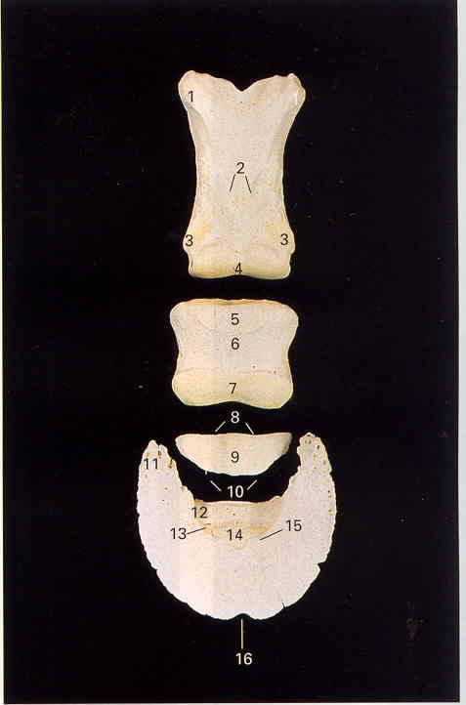
Interfalângicas proximal e distal
Lig Colaterais lateral e medial
Lig Sesamóide colateral (suspensor navicular)
Lig Sesamóide distal ímpar

Slide 24
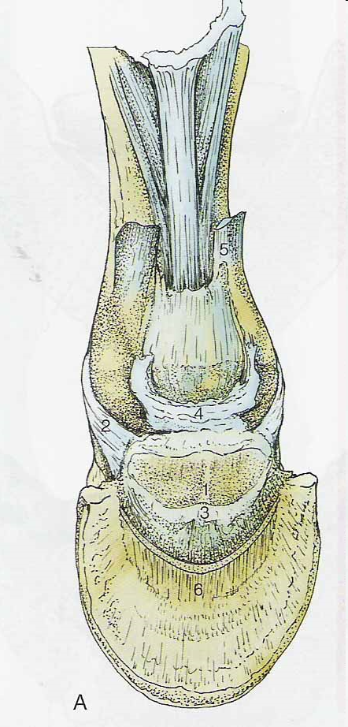

Slide 25
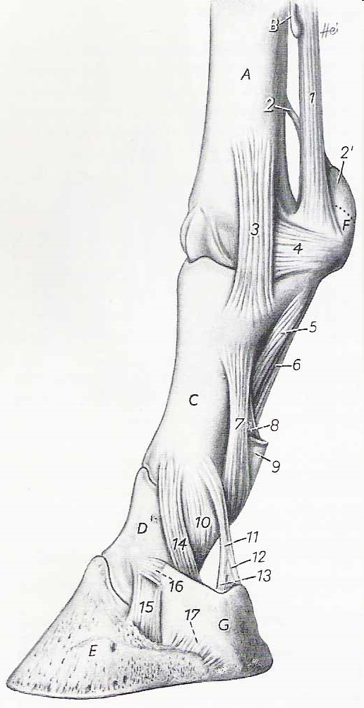
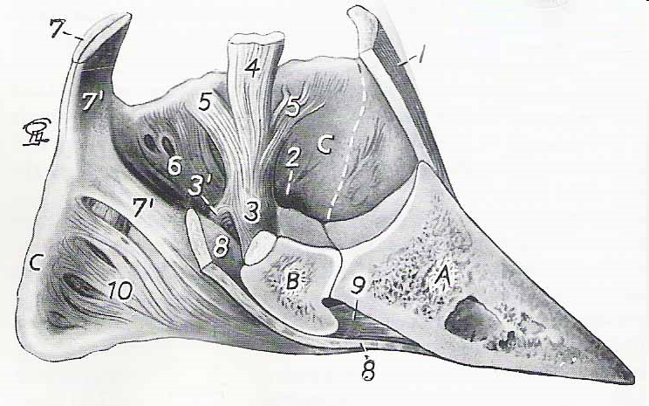
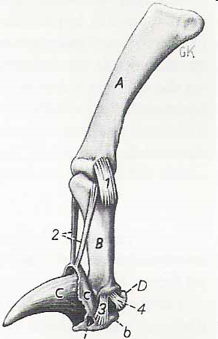

Slide 26
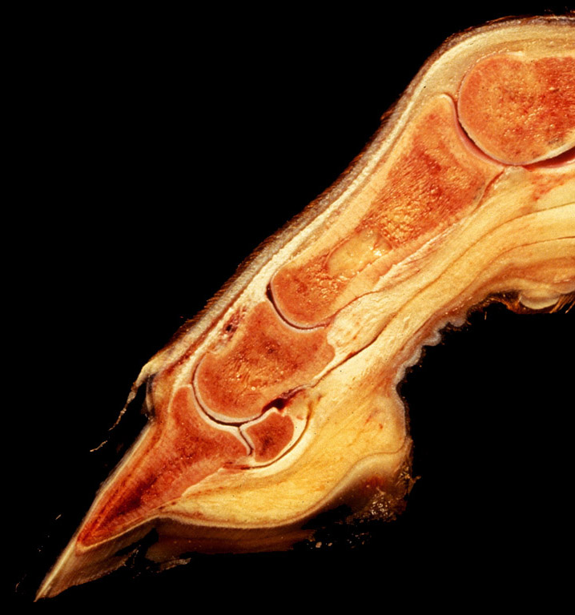
Distal metacarpus
Proximal phalanx
Middle phalanx
Distal phalanx
Distal sesamoid

